Slide 1




ĐH BKHN
Ngày 19 tháng 01 năm 2022
:
BTL:
Hệ thống quản lí học tập cá nhân
Thành viên:
Đặng Minh Phú -20203748
Đặng Hữu Công Hiếu -20203417
Lê Huy Hoàng -20192868
Trần Thị Hải Vân -20203646
Môn học: Kỹ thuật lập trình C/C++
Mã lớp: 129266
GVHD: PGS.TS Trần Thị Thanh Hải

Slide 2


Hệ thống quản lí học tập cá nhân
1
2
Giới thiệu chung
Phân tích ứng dụng

Slide 3


Chương 1:
Giới thiệu chung
- Mỗi sinh viên có rất nhiều công việc học tập cần được quản lý và sắp xếp một cách hợp lý. Với lịch học dày và nhiều ca kíp học lớp học khác nhau thì rất khó có thể nhớ hết một lượt trong đầu, mà nếu như dùng cách ghi chép, đánh dấu truyền thống như dùng giấy bút để quản lý việc học tập thì sẽ gây mất thời gian và hiệu quả thấp. Với nhu cầu đó, nhóm chúng em thấy rằng cần có một ứng dụng giúp quản lý công việc học tập cho sinh viên. Chúng em đã phát triển một ứng dụng giúp ính viên có thể quản lý được lịch học, lịch thi, thông tin cá nhân, điểm thi,... Từ đó giúp sinh viên có thể sắp xếp công việc học tập một cách hợp lý và hiệu quả nhất.
1.1. Giới thiệu về chủ đề
-

Slide 4



1.2. Mục tiêu đề tài
1
2
3
Sắp xếp thời gian học tập, tránh nhầm lẫn dẫn đển bỏ học,thi.
Hiện thị cụ thể kết quả học tập, điểm rèn luyện để sinh viên có mục tiêu cụ thể và cố gắng đạt được mục tiêu đó
Quản lí thông tin cho sinh viên giúp cho sinh viên khi cần có thể tìm lại dễ dàng.

Slide 5
1.3. Phân chia công việc
Thông tin cá nhân Đồng hồ Pomodoro
Login
2
Trần Thị Hải Vân
Lê Huy Hoàng
Bảng điểm học tập
Bảng điểm rèn luyện
Học bổng
Lịch thi
Danh sách môn học
Đặng Minh Phú
Đặng Hữu Công Hiếu

Slide 6

1.4. Nền tảng đề xuất
- Nhiều tiện ích: hỗ trợ cho quá trình gõ code, sử dụng các phím tắt và nhiều tùy chọn khác nhau,… - VSCode có tốc độ làm việc nhanh, cho phép người dùng có thể sử dụng nhiều tính năng cùng lúc như: đối sánh dấu ngoặc, đánh dấu cú pháp,… Đồng thời, có thể xây dựng, chỉnh sửa và gỡ lỗi một cách đơn giản, dễ dàng. - Khá dễ sử dụng và tiện lợi
- Ngoài ra nhóm cũng code trên Dev-C để đảm bảo code có thể tương thích với nhiều ứng dụng chạy code khác nhau.

Slide 7

1
Đăng kí, lưu thông tin đăng kí, đăng nhập
Chương 2:
2
Thông tin cá nhân
Phân tích ứng dụng
3
Bảng điểm học tập
2.1. Tổng quan về ứng dụng
4
Bảng điểm rèn luyện
5
Danh sách môn học
6
Học bổng
7
Lịch thi
8
Đồng hồ đếm ngược Pomodoro

Slide 8
2.2 Sơ đồ chức năng của ứng dụng.
Đăng nhập
Đăng kí
Giao diện chính
Đồng hồ Pomodoro
Thông tin sinh viên
Danh sách môn học
Lịch thi
Bảng điểm học tập
Học bổng
Bảng điểm rèn luyện
Thoát chương trình

Slide 9

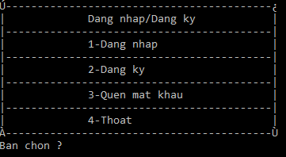

2
2.3. Mô tả chi tiết các chức năng
Đăng nhập : Sau khi đăng kí xong người dùng có thể nhập tên đăng nhập và mật khẩu của mình. Nếu nhập các thông tin đã được lưu trữ thì hệ thống sẽ gửi người dùng đến giao diện chính. Nếu không thì hệ thống sẽ báo lỗi thì người dùng tiến hành đăng nhập lại hoặc chọn quên mật khẩu để truy xuất lại mật khẩu của mình.
â
a. Đăng kí và đăng nhập
1
- Đăng kí: Người dùng nhập thông tin tên đăng nhập và mật khẩu mà mình muốn, sau dó xác nhận lại mật khẩu. Nếu mật khẩu trùng khớp hệ thống sẽ tiến hành lưu thông tin đăng kí. Nếu không hệ thống sẽ yêu cầu người dùng thử lại.
2

Slide 10
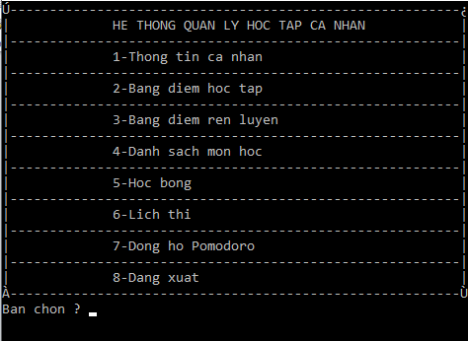
b. Giao diện chính

Slide 11
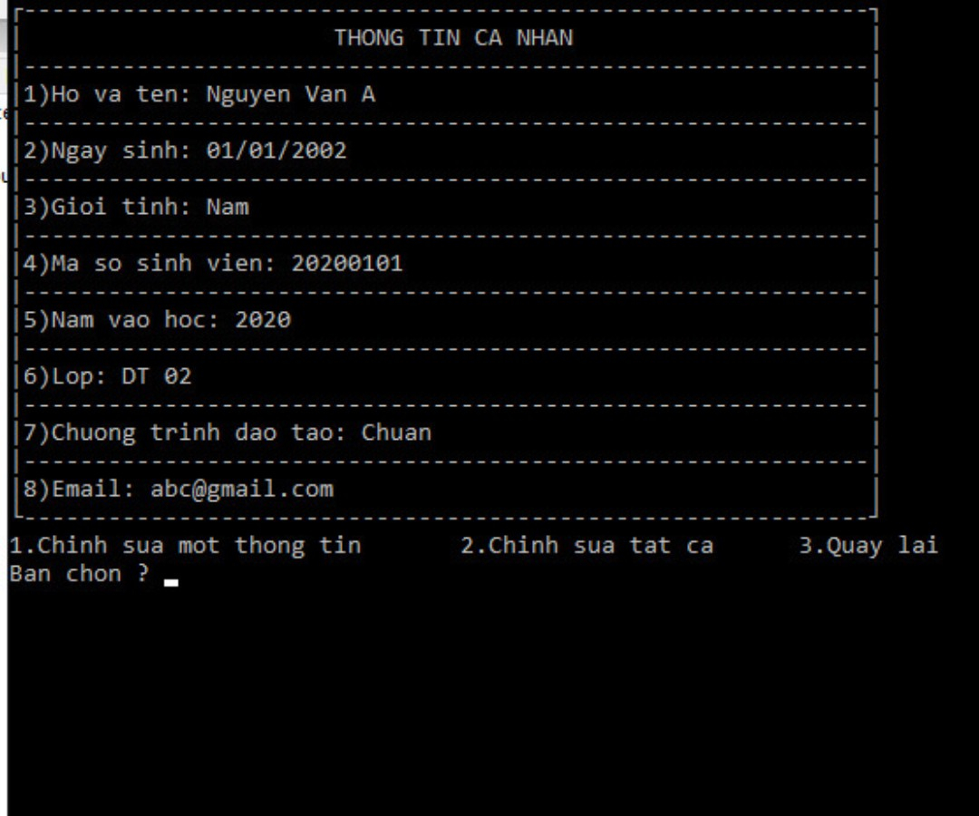
c. Thông tin cá nhân
Đây là nơi lưu giữ cũng như cập nhật thông tin người dùng. Khi chọn thì hệ thống sẽ bắt đầu cho người dùng điền thông tin cá nhân của bản thân. Nếu thông tin đã có thì người dùng có thể thay đổi hoặc chỉnh sửa nếu có nhu cầu

Slide 12
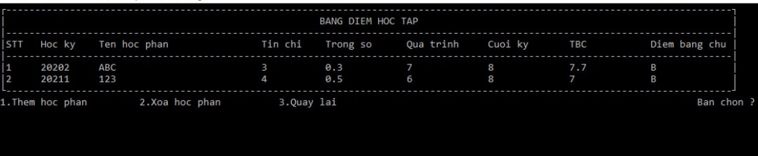
d. Bảng điểm học tập
- Ghi chép, cập nhật bảng điểm cá nhân theo hàng và cột để dễ dàng nhìn thấy - Sắp xếp theo kì học để người học có thể xem lại điểm từng kì của mình theo học phần, trọng số, điểm giữa kì và cuối kì. - Tính toán điểm trung bình của cả kì học

Slide 13
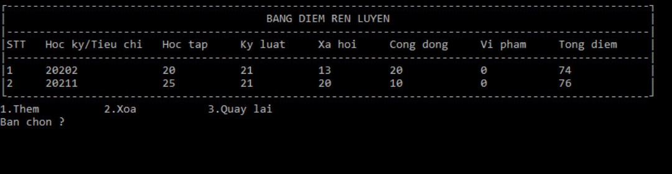
e. Bảng điểm rèn luyện
- Cập nhật các tiêu chí đánh giá điểm rèn luyện theo tiêu chí học tập, xã hội, kỷ luật, cộng đồng, vi phạm. - Đánh giá kết quả điểm rèn luyện qua các kì học giúp người dùng có thể tự đặt ra cho mình mục tiêu phấn đấu

Slide 14
f. Học bổng
1
2
3
Học bổng loại C: GPA ≥ 2,5 và điểm rèn luyện học kỳ ≥ 65 điểm.
Học bổng loại A: GPA ≥ 3,6 và điểm rèn luyện học kỳ ≥ 90 điểm.
Học bổng loại B: GPA ≥ 3,2 và điểm rèn luyện học kỳ ≥ 80 điểm.

Slide 15
g. Danh sách môn học
- Cập nhật danh sách môn học dựa theo các kỳ và hệ thống sẽ cập nhật cho người dùng thời khóa biểu giúp người dùng thuận tiện hơn trong việc theo dõi lịch học

Slide 16
h. Lịch thi
Cập nhật ngày giờ, địa điểm cụ thể tổ chức thi và trước thi có hệ thống nhắc nhở bằng nhạc chuông giúp giảm thiểu khả năng bỏ lỡ mất ngày thi.

Slide 17
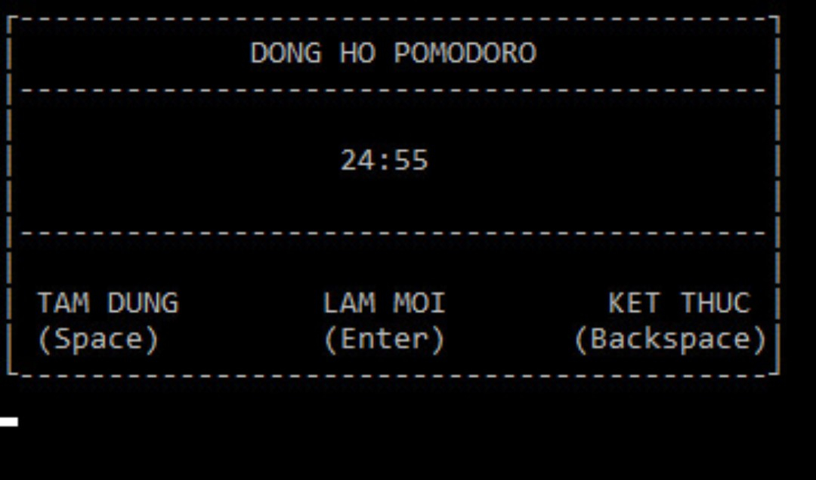
i. Đồng hồ Pomodoro
Đồng hồ có khả năng đếm ngược lại thời gian giúp tăng hiệu suất làm việc với chu kỳ làm và nghỉ khoa học.

Slide 18
Cảm ơn cô và các bạn đã lắng nghe
Chúc bạn một ngày tốt lành.

